Slide 1
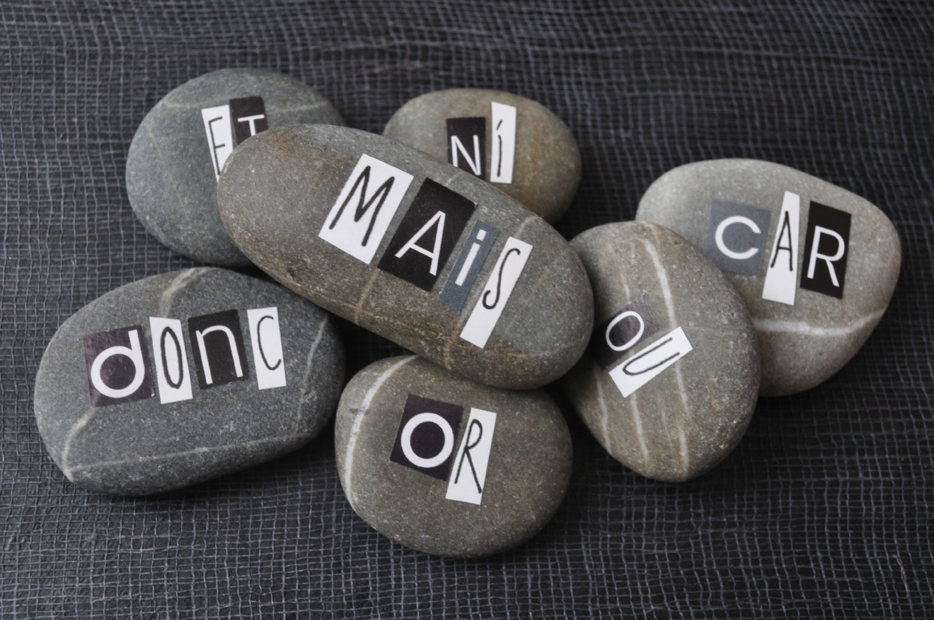
La Coordination

Slide 2
Qu’Est-ce que la coordination?
La coordination consiste à relier des groupes de mots ou deux phrases à l’aide d'un mot appelé coordonnant.
En établissant entre eux un lien logique (addition, choix, cause, opposition…).
Poursuis le sens d’une phrase, alors que nous parlons du même sujet

Slide 3
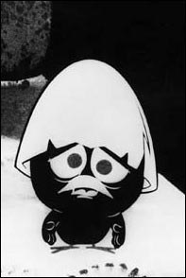
LES COORDONNANTS
Les coordonnants les plus connus sont ceux-ci reconnus sous cette phrase : Mais ou et donc car ni or ?

Slide 4
Catégorie de coordonnants
Les coordonnants peuvent être classés sous différentes catégories :
Pour marquer une addition
Pour marquer une alternative
Pour marquer la cause
Pour marquer une conséquence
Pour marquer une négation

Slide 5
Petit test
Mon jardin n’a pas fleuri, car je voulais des pissenlits
J’ai acheté un lapin, mais il est parti en sautant.
Mon chat a mangé une souris puis du fromage.
Un singe a tiré une banane et une orange.
Ni Gabriel ni sa grand-mère savaient ce qu’il allait se passer

